Slide 1
ASP.NET приложения –
оптимизация скорости работы приложений

Slide 2
Что надо оптимизировать?
Скорость работы приложения на сервере,
Скорость работы Web-страниц у клиента в браузере,
Скорость доставки ответа клиенту.

Slide 3
1. Скорость работы приложения на сервере
Пишите качественные коды C#, которые могли бы быстро работать и генерировать минимальные размеры HTTP ответов клиенту.
Кэшируйте вывод страниц как на сервере, так и для браузеров клиентов где это возможно, например, через директиву @OutputCache.
Не кэшируйте вывод SQL-сервера, а кэшируйте компоненты и страницы, где этот вывод присутствует.
Делайте предкомпиляцию и разумную пакетную компиляцию сборок.
Если приложение имеет много сборок и файлов – сжимайте их в одну управляемую сборку, которая будет хранить сжатые сборки в себе и при необходимости загружать их динамически. Загрузка приложения, в котором много зависимостей, занимает обычно больше времени, чем загрузка одного исполняемого файла с последующей подгрузкой необходимых модулей прямо в памяти. Для этого можно использовать открытые библиотеки CodePlex: NBox, SevenZipSharp …

Slide 4
2. Скорость работы в браузере
Минимизируйте количество файлов, запрашиваемых браузером для каждой Web-страницы – это очень важно! (- и для скорости работы браузера, и для скорости передачи)
  не разделяйте стили на несколько файлов для одной и той же страницы,
  скрипты объединяйте в файлы так, чтобы для каждой страницы запрашивался один файл и он содержал минимальное количество «сторонних» скриптов, которые могли бы использоваться на соседних страницах,
  не злоупотребляйте графическими файлами и по количеству и по размеру,
  множество графических файлов можно объединить в один и далее посредством CSS background-image и background-position показывать сегменты этого файла через теги <map> и <area>.
Размещайте CSS файлы, стили в начале страницы, а скрипты – в конце.
При настройке кэширования в приложении устанавливайте кэширование статических компонент на стороне клиента на максимальный срок (never expire).

Slide 5
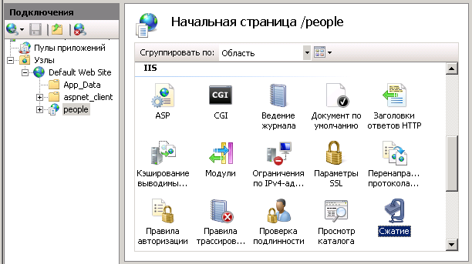
3. Трафик ответа клиенту
Включайте в IIS сжатие ответов Web-приложения (подробнее далее) если передаются большие файлы по каналам с низкой пропускной способностью.
Сжимайте файлы CSS и JavaScript посредством автоматического удаления комментариев, лишних пробелов, переносов строк и т.п., например, с использованием библиотеки YUI Compressor for .Net (пример см. далее).
Объединяйте, сжимайте и кэшируйте файлы CSS и JavaScript в реальном времени посредством добавления обработчика HttpCombiner в ваш проект (пример см. далее)

Slide 6
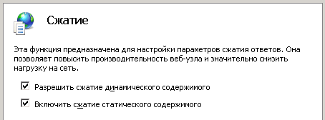
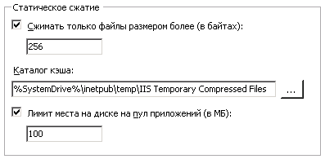
Сжатие ответов Web-приложения
Или web.config:
<urlCompression doDynamicCompression="true" doStaticCompression="true" />
IIS осуществляет сжатие ответов (обычно по UNIX-алгоритму gzip) при условиях:
Разрешение сжатия включено на сервере,
Сжатия осуществляется на основе информации из заголовков HTTP-запросов, где от браузера содержится Accept-Encoding. Здесь указывается поддерживаемый браузером алгоритм сжатия, необходимый для декомпрессии ответа.
статическое сжатие
результаты статических ответов (.html…) могут быть сжаты и записаны в кэш IIS, используемый далее многочисленными запросами, без очередных сжатий и, соответственно, без дополнительных затрат ресурсов ЦП.
динамическое сжатие
IIS сжимает версии динамического выхода (.aspx…), но не записывает их в кэш Такое сжатие потребляет значительные ресурсы времени ЦП и ОЗУ.
Кэш статического сжатия устанавливается для всего сервера
HTTP-сжатие, начиная с IIS 7.0, настраивается путем указания типов MIME, которые могут быть сжаты. Настройки сжатия содержатся в applicationHost.config.

Slide 7
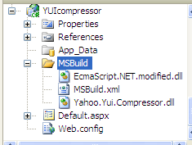
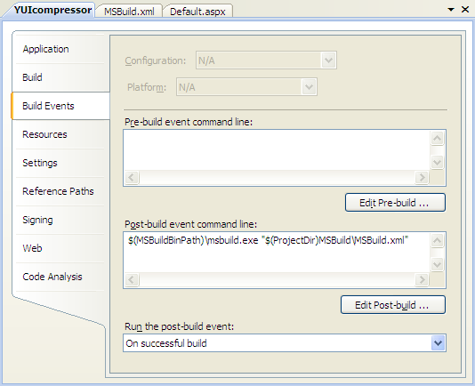
Yahoo! YUI Compressor for .Net
сжатие файлов .css и .js
Загрузите файл сборок «Yahoo.Yui.Compressor v….zip (for .NET …).zip» и пример файла настроек MSBuild.xml .
Создайте проект «ASP.NET Web Application» и поместите
в его папку MSBuild полученные
сборки и файл настроек.
Уточните в файле MSBuilder.xml
для элемента <UsingTask…>
путь к сборке AssemblyFile=
"Yahoo.Yui.Compressor.dll",
для элемента <ItemGroup>
пути исходных .css и .js файлов,
а для <PropertyGroup> –
конечных (сжатых) файлов.
В свойствах проекта добавьте
Post-build событие.
Компилируйте проект –
Build.

Slide 8
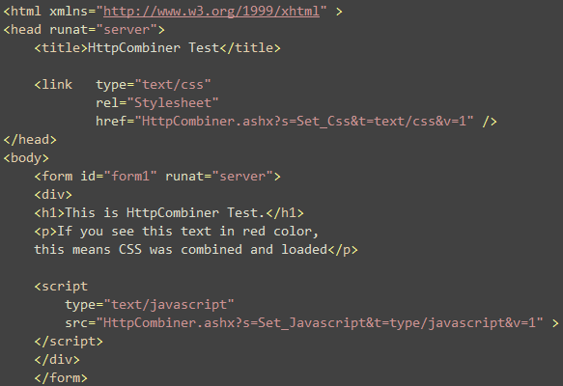

HttpCombiner.ashx
Пользовательский HTTP-обработчик для объединения файлов .css и .js,
их сжатия (gzip ) и кэширования в ASP.NET
Пример подключения стилей и скриптов при помощи HttpCombiner.ashx на HTML-странице.
Объединённые файлы, присоединяемые на этой странице, указываются в файле web.config.
Объединённые файлы
Это ПО типа «as is», т.е. – отсутствие каких-либо гарантий. Например, какой-либо прокси-сервер может «неадекватно» обработать сжатый ответ.

